Slide 1

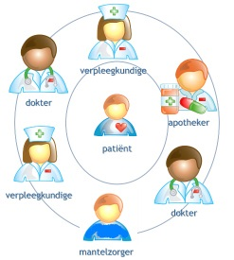
Klinische avond 4 feb 2020

Slide 2
Disclosure belangen spreker
Geen (potentiële) belangenverstrengeling | N.v.t.
Voor bijeenkomst mogelijk relevante relaties | Bedrijfsnamen: geen
Sponsoring of onderzoeksgeld | N.v.t.
Honorarium of andere (financiële) vergoeding | Geen
Aandeelhouder | Neen
Andere relatie, namelijk ….. | Geen
Notes:
Farmaceutische zorg die toegevoegde waarde heeft

Slide 3
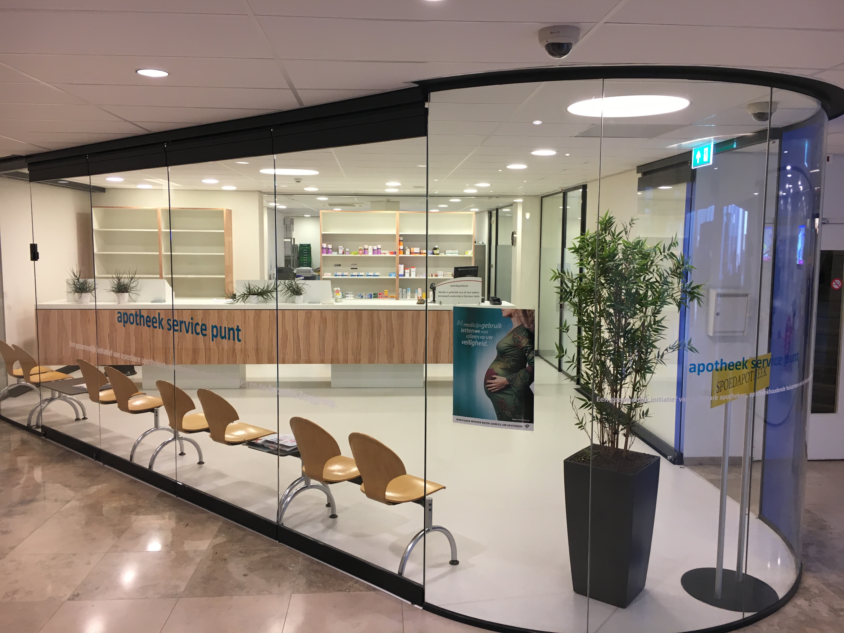
Geopend vanaf 6 november
Specialistische farmaceutische zorg in de anderhalve lijn
Connectiepunt
Stapsgewijs per vakgroep
Notes:
Farmaceutische zorg die toegevoegde waarde heeft

Slide 4
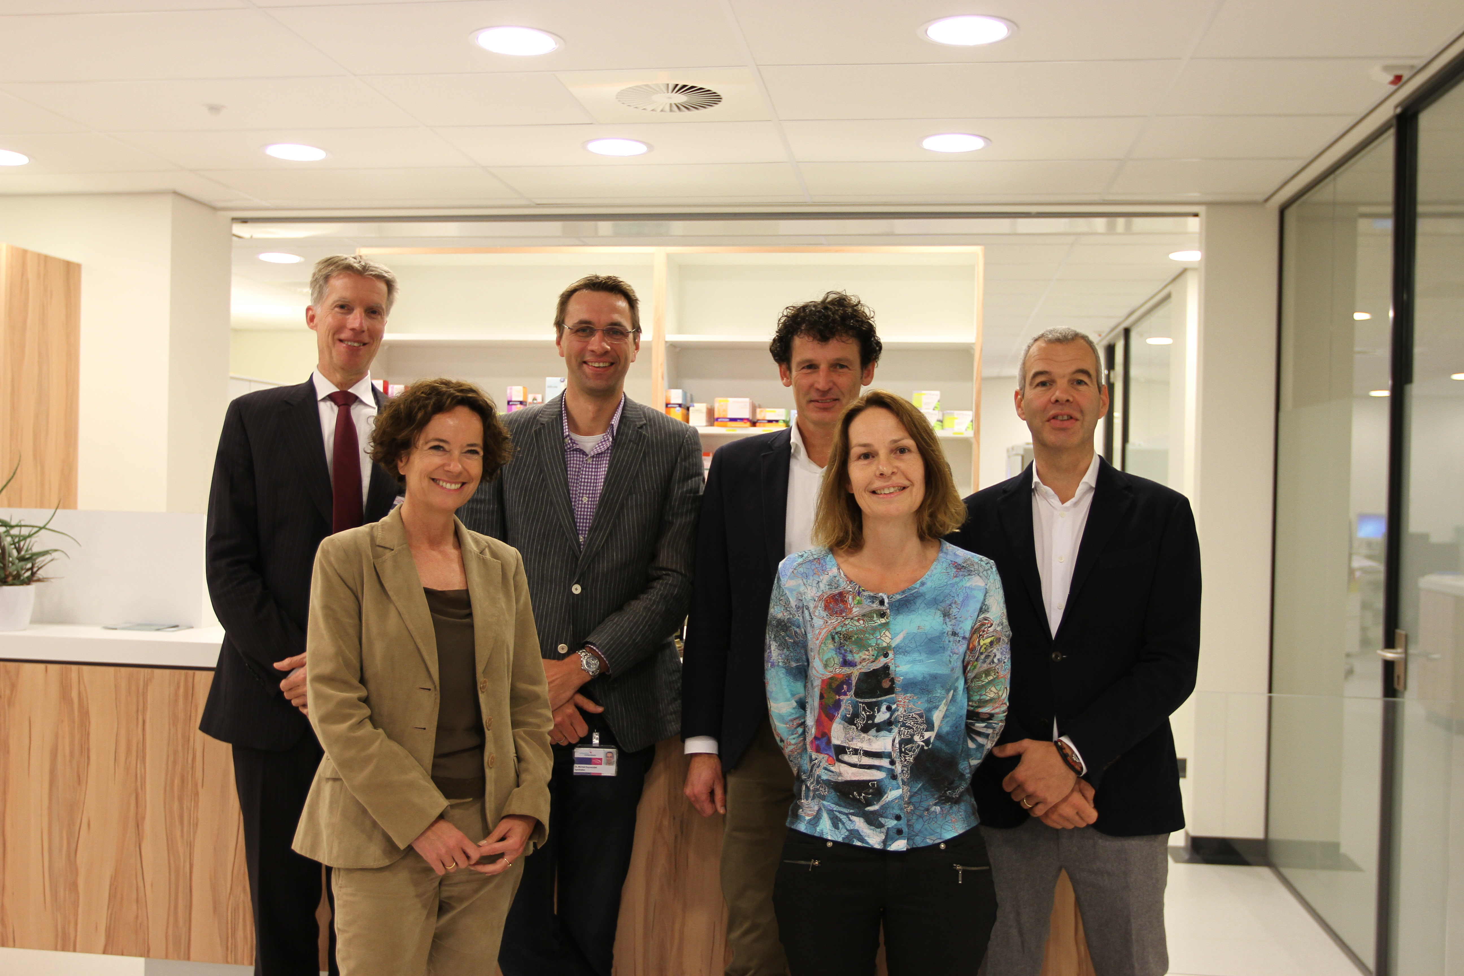
Marcel Kuin, Sandra Timmermans, RvB Antonius Ziekenhuis
Michiel Duyvendak, ziekenhuisapotheker
Hans Schuurman, openbaar apotheker
Sigrid Luten, gevestigd apotheker ASP-spoedapotheek
Boudewijn Dierick, apotheekhoudend huisarts
Notes:
Samenwerking Ziekenhuis-openbaar apotheker en apotheekhoudend huisarts.
Cooperatie wordt opgeheven ivm mededingingswet

Slide 5
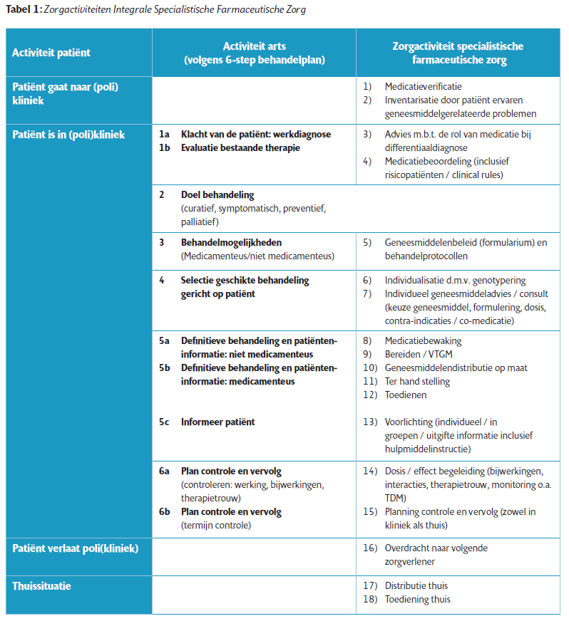

Notes:
Werken aan de hand van de farmaceutische zorgpaden
We doen al medicatieoverdracht via LSP bij spoedzorg en overgehevelde medicatie

Slide 6
Functies ASP
Zorg voor alle 1-ste lijns farmaceutische dienstverlening in de ANW
Leveren en begeleiden van specialistische medicatie en het verbeteren van de samenwerking tussen de 1e en 2de lijn.

Slide 7
Beleidsplan 2020-2025
Ons beleidsplan is een integratie van het Beleidsplan NVZA 2025 en Koers 2022 van de Antonius Zorggroep
Patiënt * Zorg vanuit ziekenhuis als het moet, dicht bij huis als het kan.
* Alle farmaceutische zorg vanuit de regio
Stakeholders * Intensieve samenwerking tussen onze belangrijkste stakeholders * Samenwerking onderling stimuleren.
Notes:
Patient Aansluiten bij de zorgpaden van het ziekenhuis door een vertaalslag te maken naar de 1e lijns farmaceutische zorg.
De stakeholders voelen zich verbonden en betrokken bij het ASP en bij de continue optimalisering van de regionale farmaceutische dienstverlening

Slide 8
Medewerkers * gevestigd apotheker rolt strategische ontwikkeling binnen het ASP uit.
* assistentes hebben allen een passende functie
Processen * Digitaliseren van informatievoorzieningen.
Financieel * ASP is een organisatie zonder winstoogmerk
* Inkoop middels IZON verband met CPF
Notes:
CPF collectief Poliklinische Farmacie
Overdracht van ziekenhuis naar 1e lijn verbeterd en patiënt en apotheekhoudende betrokken

Slide 9
klanttevredenheid
Samenwerking met afdeling kwaliteit en Veiligheid
Onderzoek naar alle stakeholders

Slide 10
De Pijplijn
Specifieke dermatologische preparaten
Antibiotica oogdruppels
Middelen voor een darmonderzoek
Specialistische kunst- en hulpmiddelen: zoals dieetpreparaten, verbandmiddelen
Medicatie TT-team (bv antibiotica bolletjes, pijncassettes, TPV)
Abortus provocatus
Notes:
Mbt kunst en hulpmiddelen zorggeld terug in de regio ipv bij landelijke partijen.
Acute pijnstilling na een ingreep

Slide 11

Vragen?

